Slide 1

LA CASA HUNDERTWASSER
BAD SODEN · ALEMANIA

Slide 2
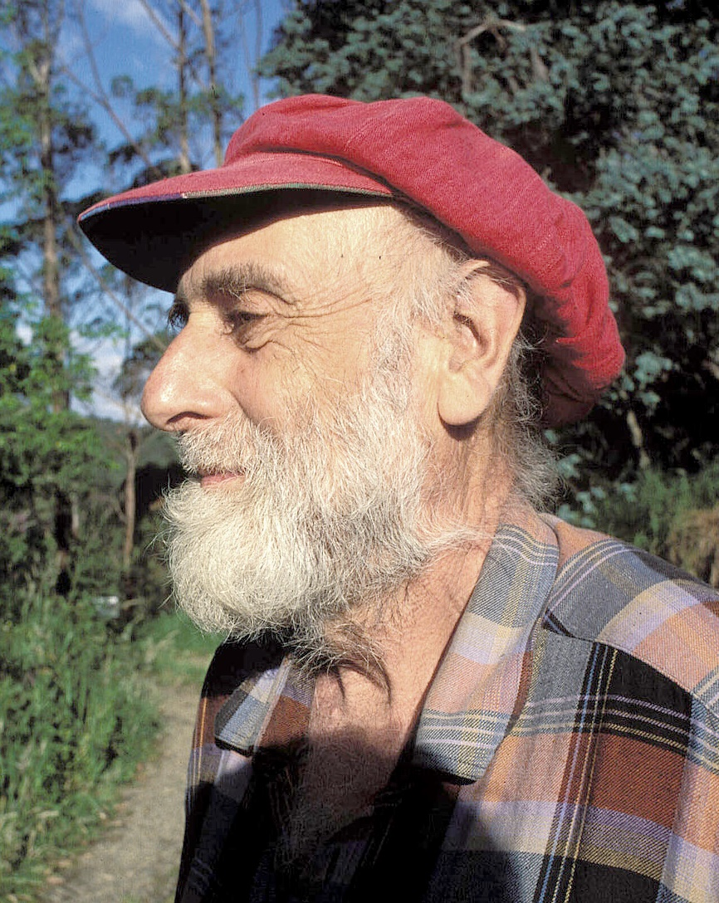
La Casa Hundertwasser, a menudo utilizada como motivo artístico, fue diseñada por el artista Friedensreich Hundertwasser, quien murió en 2000. El arquitecto Peter Pelikan tradujo las ideas del artista a una forma edificable. La primera piedra se colocó en noviembre de 1990. El primer Bad Sodener Kurhaus, la casa Bockenheimer de 1722 , se integró en el complejo de edificios. 17 apartamentos diferentes de 120 a 230 metros cuadrados se encuentran en el impresionante edificio con la torre de nueve pisos y 30 metros. Las habitaciones son espaciosas, a menudo se fusionan y están equipadas con pisos de parquet, parcialmente interrumpidos por baldosas. También hay 650 metros cuadrados adicionales de espacio disponible para locales comerciales.
Como la casa Hundertwasser se construyó en el área de origen del manantial de salmuera, no se pudo construir un pozo de excavación. Se encuentra sobre 251 pilotes de hormigón anclados en el agua subterránea en la roca. La construcción de la pila es neutral y no daña las fuentes. Una vez completada la construcción, la salmuera se secó. Se tuvo que comenzar un proyecto complejo para crear un nuevo pasaje a la fuente. En comparación con el estado anterior a la construcción de la casa, la fuente ahora vierte el doble de agua. Esto solo puede explicarse por el hecho de que un río subterráneo desconocido fue cortado.
Friedensreich Hundertwasser
Notes:
2

Slide 3
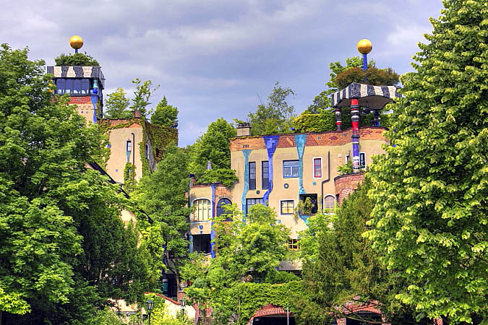

Slide 4
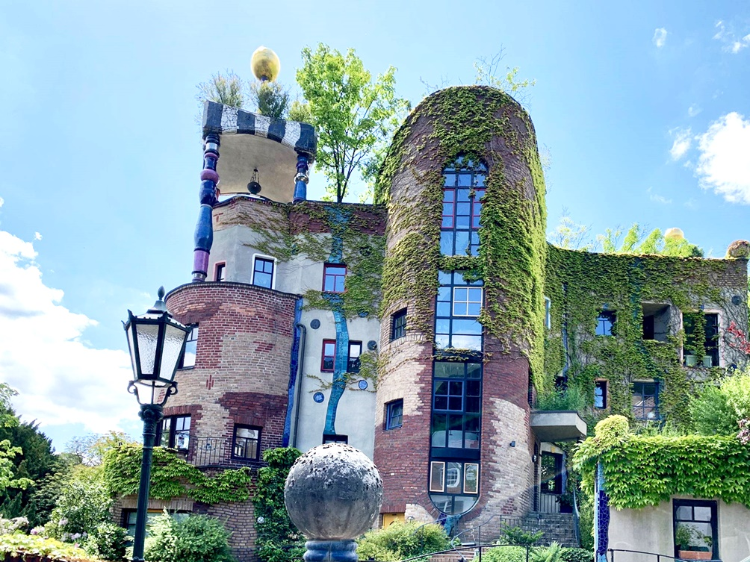

Slide 5
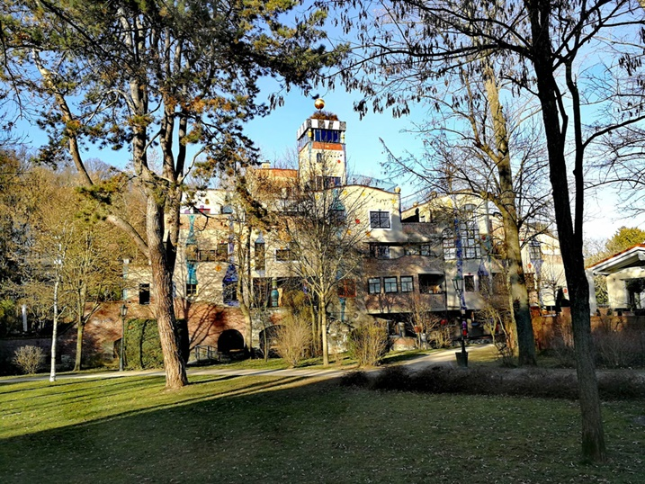

Slide 6
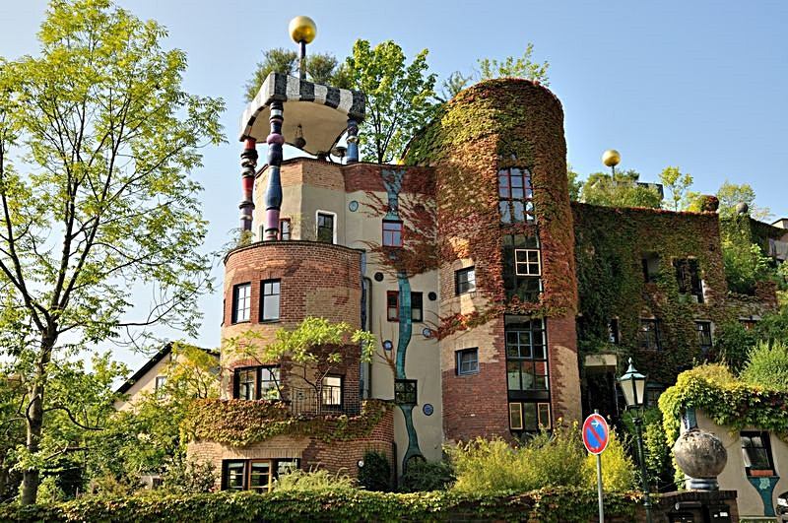

Slide 7
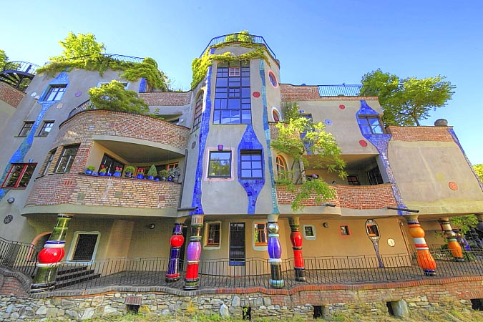

Slide 8
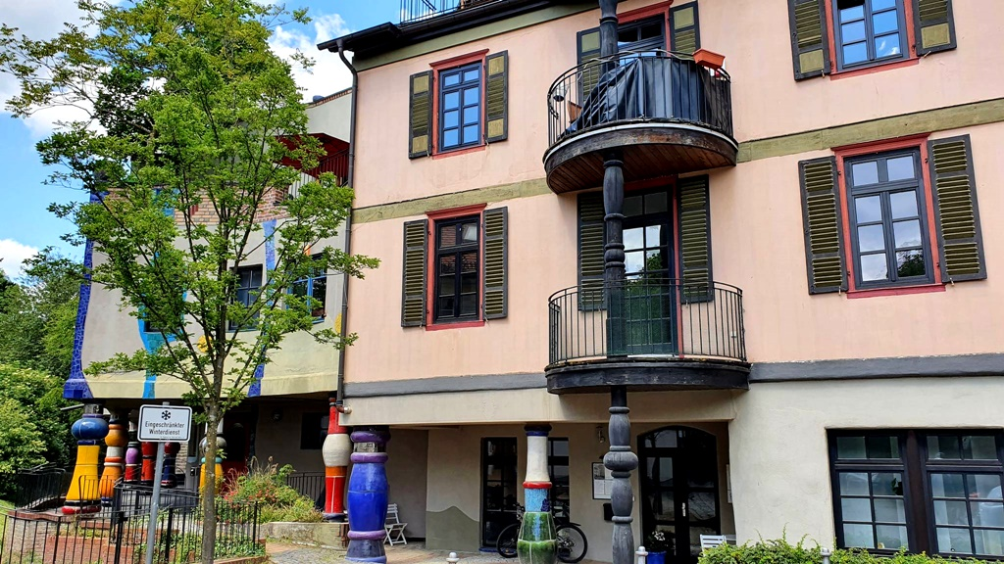

Slide 9
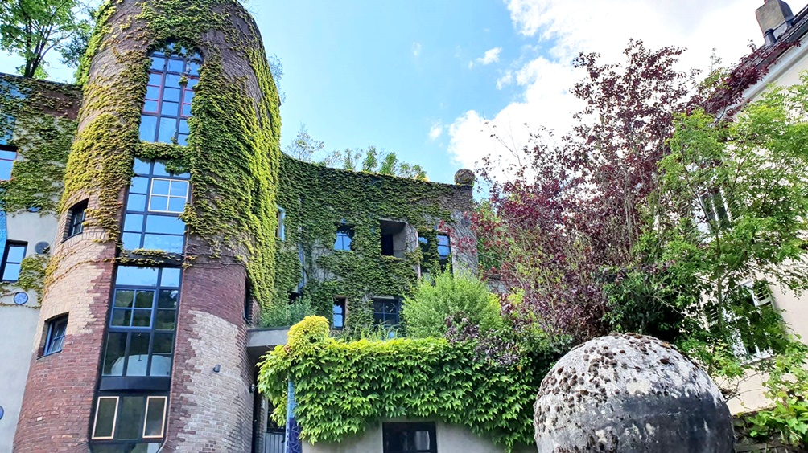

Slide 10
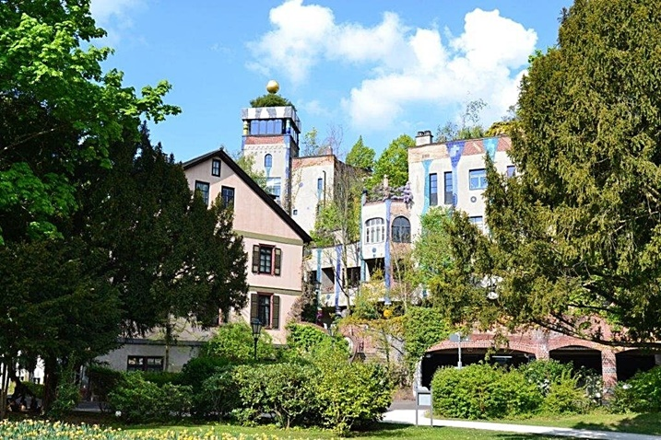

Slide 11
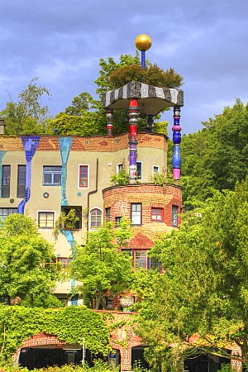
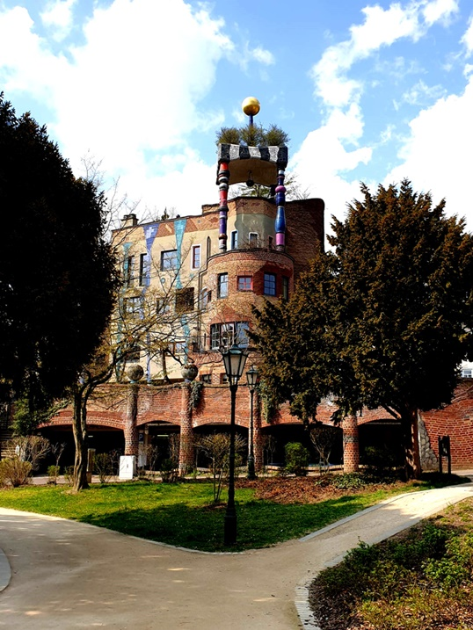

Slide 12
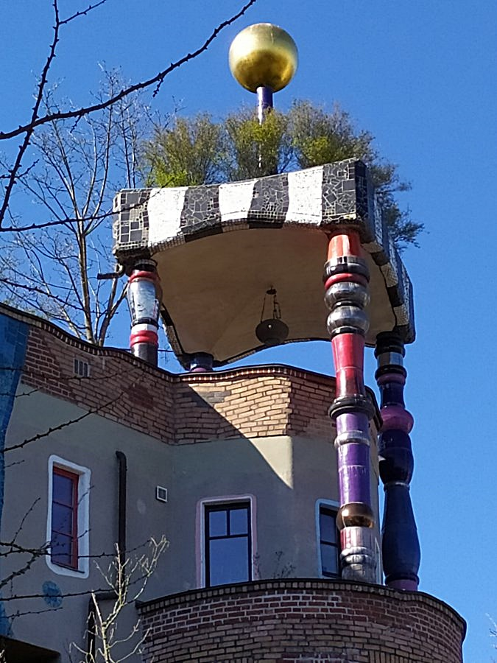
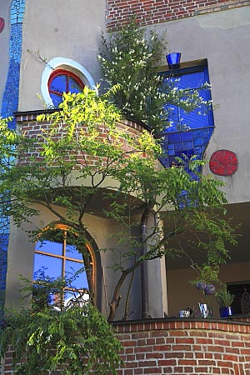

Slide 13
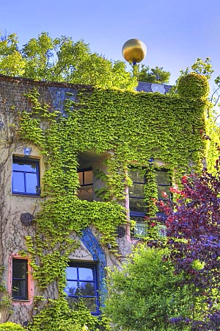
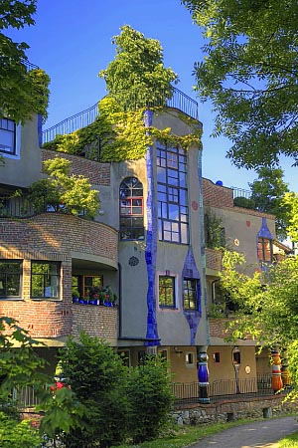

Slide 14
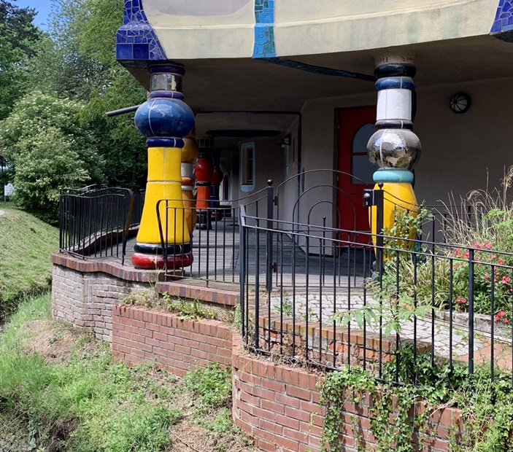

Slide 15
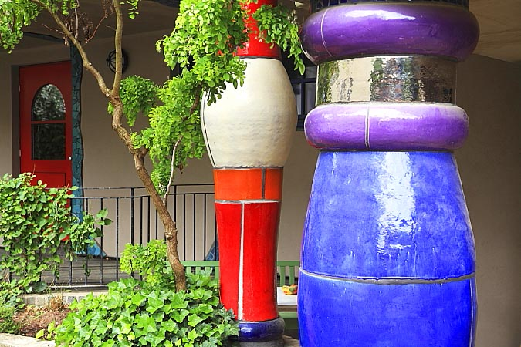

Slide 16
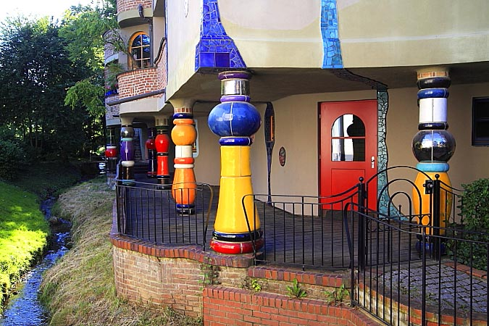

Slide 17
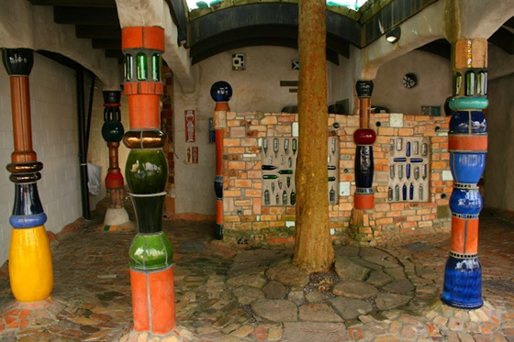

Slide 18
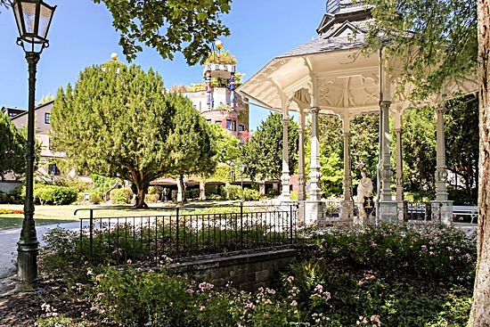

Slide 19
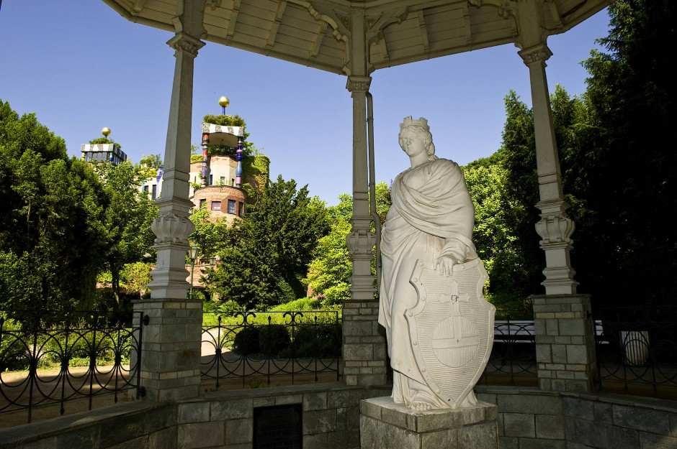

Slide 21
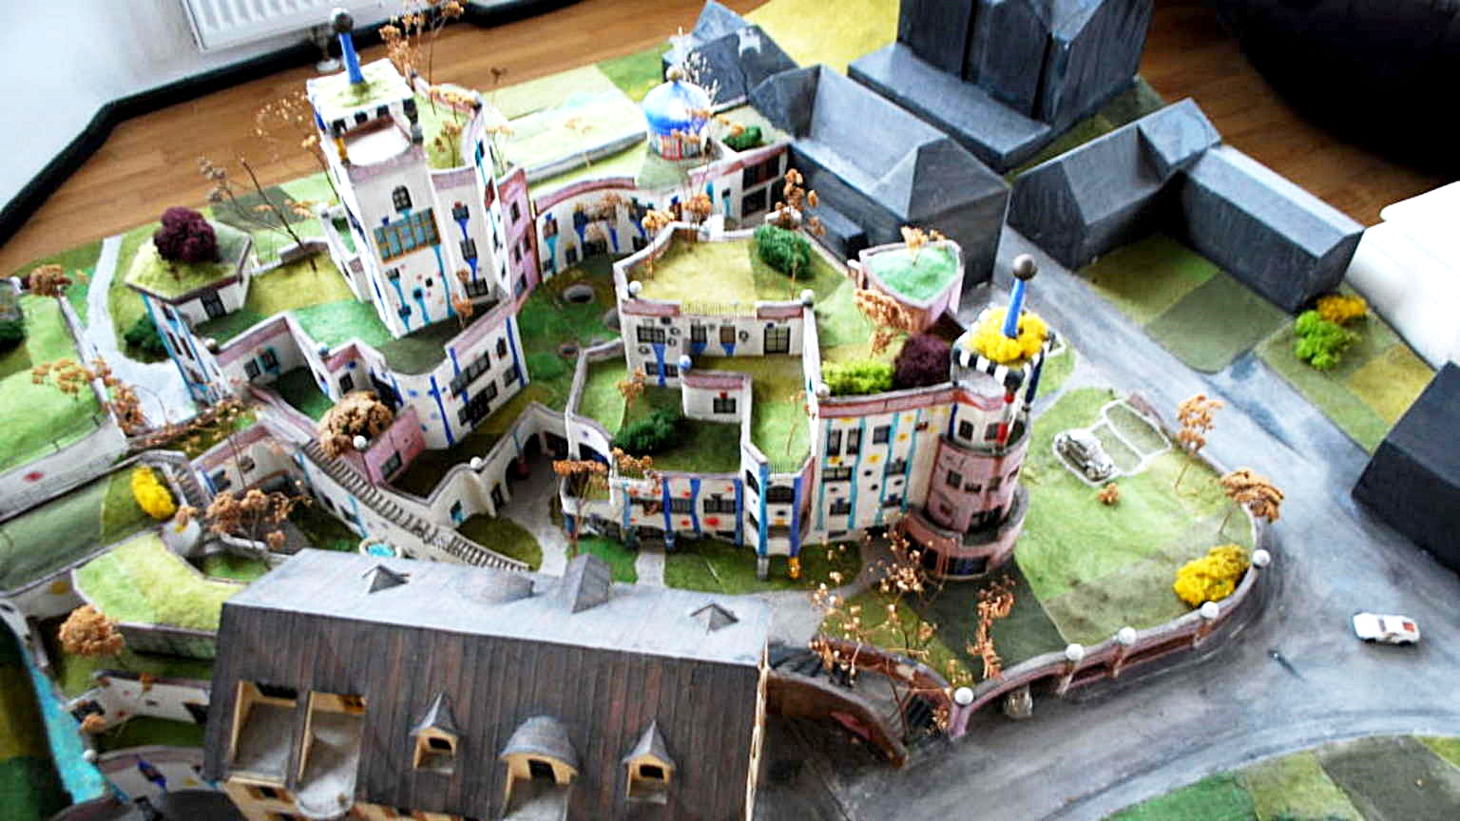

Slide 22

GRACIAS POR TU VISITA
Y QUE TENGAS UN BUEN DÍA
VICTOR NOVELLÓN

Slide 23







¿Te ha gustado?
Puedes ver más entrando
Aquí
Además puedes recibir powerpoints en tu correo electrónico suscribiéndote aquí:

